Slide 1
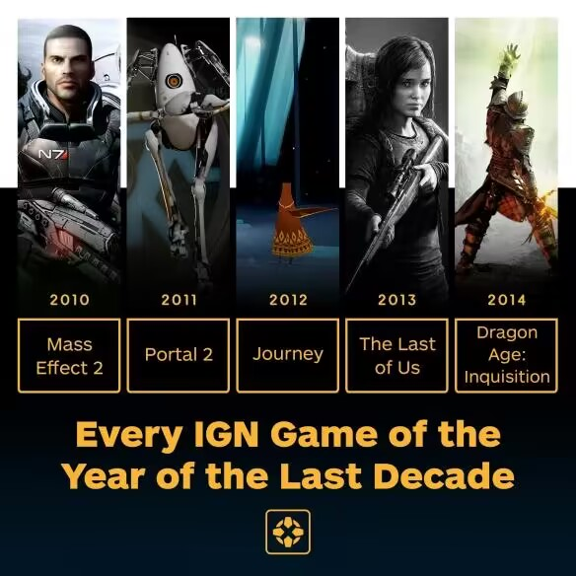
用逻辑回归预测最佳游戏
20123178 沈承泽
20123175俞梦泽
20123177 陈涛

Slide 2
研究缘起
数据处理
逻辑回归
目录

Slide 3
1.研究缘起

Slide 4
1 研究缘起
从20世纪末期开始，随着技术的进步，游戏行业一直在不断发展，游戏中更细致的画面、更逼真的物理引擎、更宏伟的场景和更多的游戏内容都在吸引更多玩家进行游玩。我们也都知道，对于这些作品向的产出，向来都是文无第一，武无第二的。不过游戏之间的优劣依然是游戏爱好者津津乐道的话题。
IGN (Imagine Games Network)是较为权威的游戏评分机构，游戏的评定与例如用户的支持度、游戏的发行商、是否免费以及游戏类型等因素有什么样的联系，这是我们在本论文中，想了解到的。
因此在本篇文章中我们会通过往年各类游戏之间的对比输赢，以及输赢方游戏的各类属性，对最后的结果有什么样的影响。我们相信，通过这次回归模型的分析，可以帮助我们更好地考虑一些没那么显然的特征数据，背后的关联。

Slide 5
2.数据处理

Slide 6
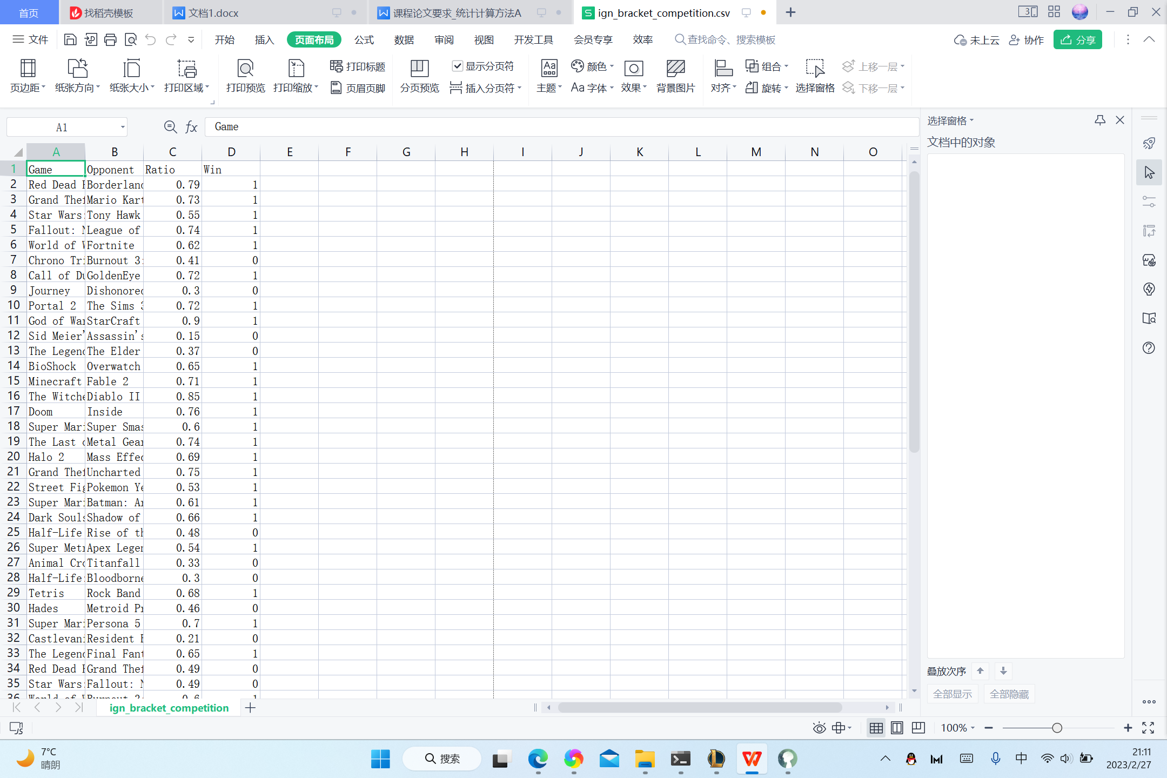
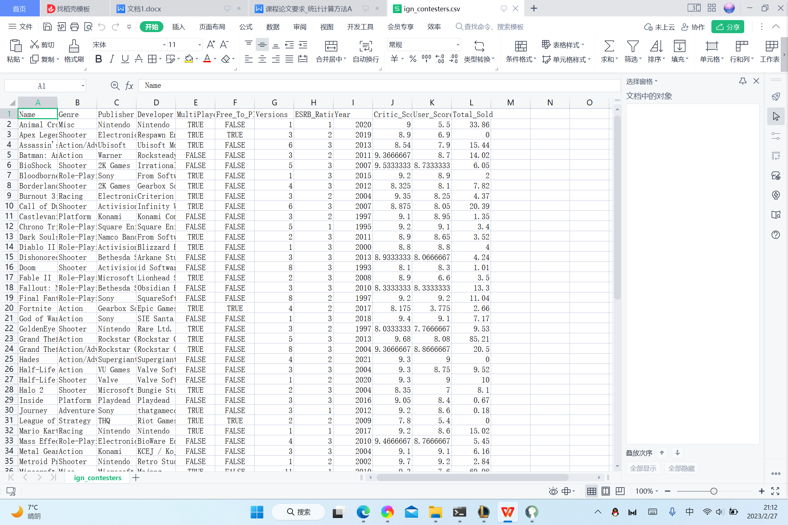
部分原数据展示：
表一
表二

Slide 7
2 数据处理
数据处理的主要目的有三个：
1、将两张表格合并，将特征一一对应起来。
2、将不直观，不可直接计算的数据处理成具体的数据类型。
3、把一一对应的属于不同游戏的特征进行比较，处理成一个数据

Slide 8
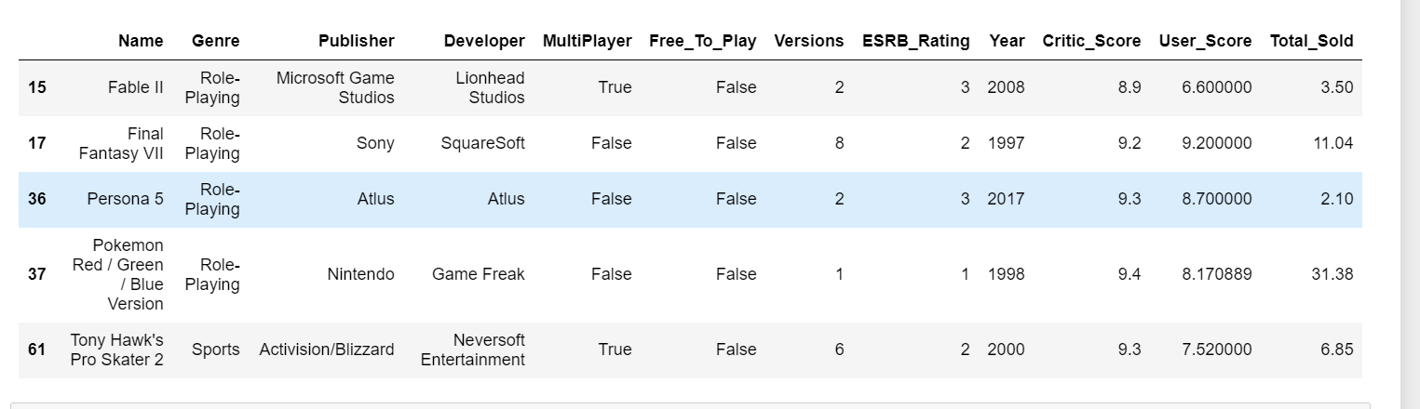
首先，我们导入两个csv文件中的数据，转换数据类型，变成列表，分别储存进变量中。然后，比较两个csv文件中一些名称不同但表达相同游戏的项，在表二中进行校对，如下所示：

Slide 9
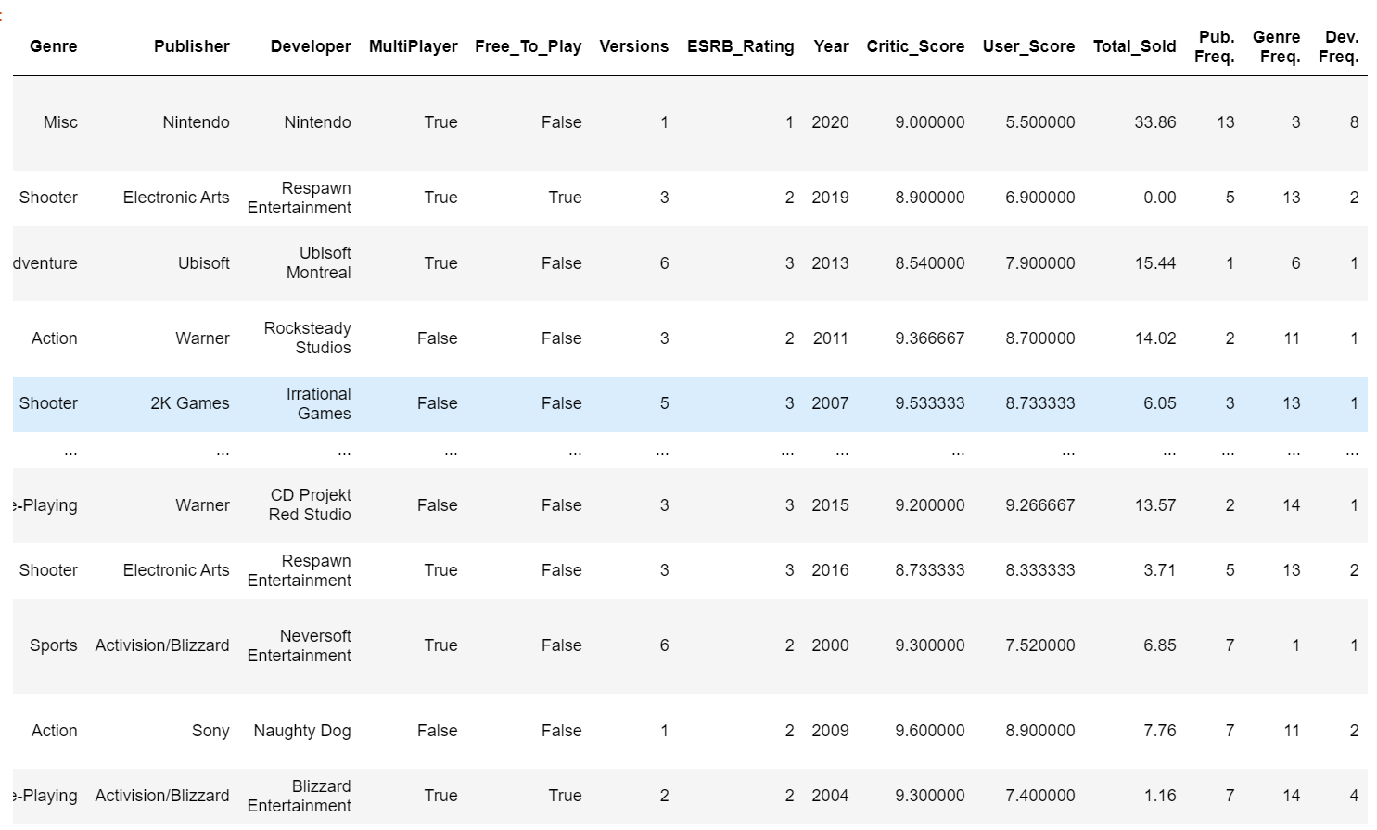
处理表2，我们将一些抽象的特征，比如发行商名称，开发商名称，游戏类型等具体化。我们统计了相同发行商或开发商的数量，以此来判断哪些游戏属于所谓的“大厂”出品，同理，我们还统计了相同类型，相同开发商的游戏的数量，来判断玩家的喜好偏向，并把它们添加到了表二的特征当中，方便后续的分析：

Slide 10
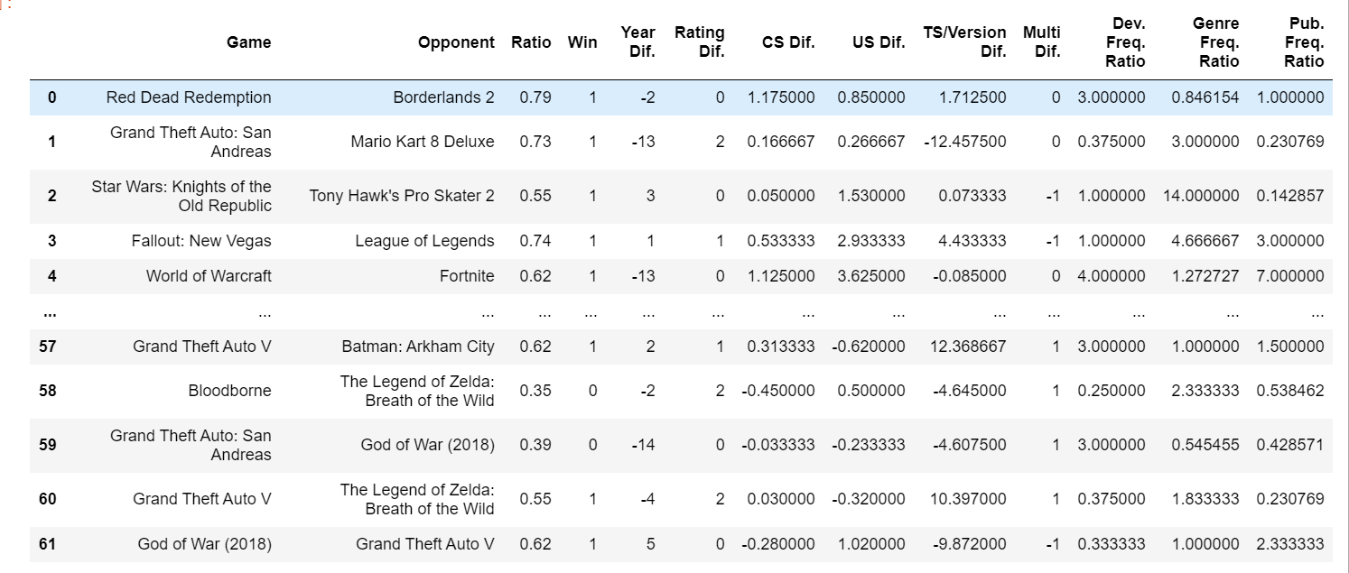
这样处理之后，我们可以得到一个较好的表二数据集，我们将它按照游戏名与表一合并，merge成一张表格。同时，对于一一对应的特征分类，我们将它们相减或相除，只考虑他们在各个特征下的差值或比值。例如，对年份，玩家评分，官方评分，总销量，（用0和1）表示的是否免费，是否支持多人游玩等特征，我们作差，记为difference；对同发行商数量，同开发商数量，同类型游戏数量作除法，记作ratio

Slide 11
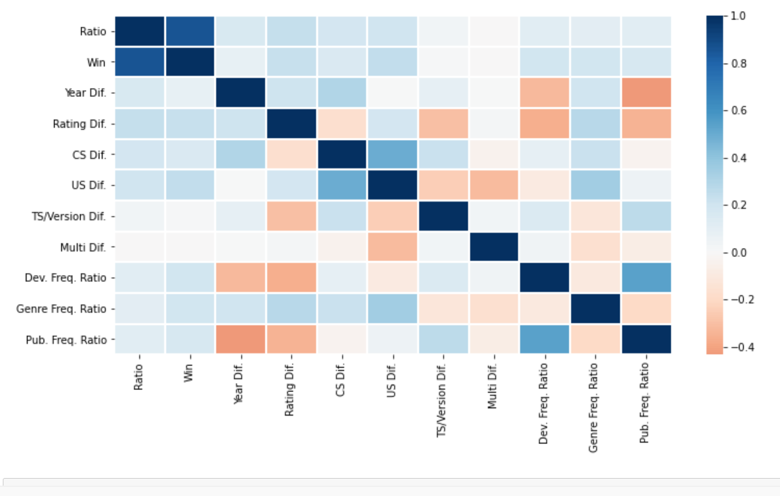
同样，我们也可以通过上述数据画出相关度矩阵

Slide 12
3.逻辑回归

Slide 13
采用逻辑回归的原因：
采用逻辑回归分类的数据一般由特征、以及最后的标签（0和1）组成。
我们认为输赢是非常典型的二分类问题。
数据集1中将游戏两两对比，选出两个游戏中的优胜者，用0表示输，1表示赢。
将数据集1中输赢的信息与数据集2中的其他特征联系起来。
上述数据集满足：索引（游戏的名称）、特征（游戏的发行商、制作商等信息）、以及标签（游戏之间比较的输赢结果）。

Slide 14
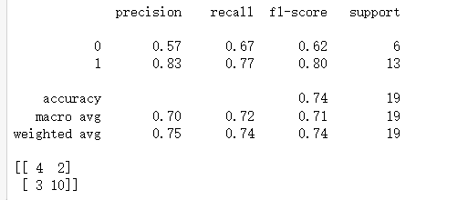
调整参数：
我们选取了C、penalty、solver在逻辑回归中三个比较重要的参数。对c我们取0.01为步长，利用for 的循环嵌套让penalty取遍l1和l2，让solver取遍'liblinear' , 'lbfgs','newton-cg','sag'四个优化损失函数的方法。然后利用不同取值下逻辑回归算法对于不同参数下的结果的评分，我们取评分最高时的参数来作为最后做逻辑回归时的参数。最终我们输出在该参数下的准确度以及混淆矩阵。
Notes:
C（正则化系数的导数，调整正则化强度）penalty（惩罚，用来计算损失函数，训练集上的误差）solver（不同的求解器）

Slide 15
谢谢观看

